Slide 1
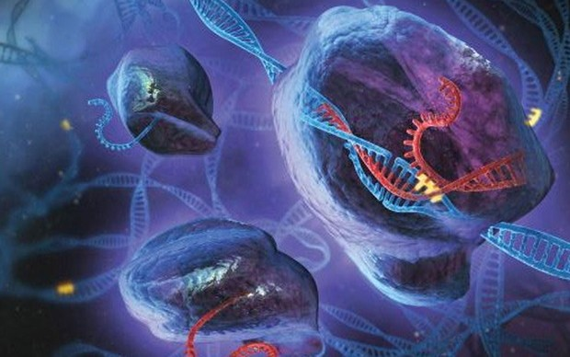
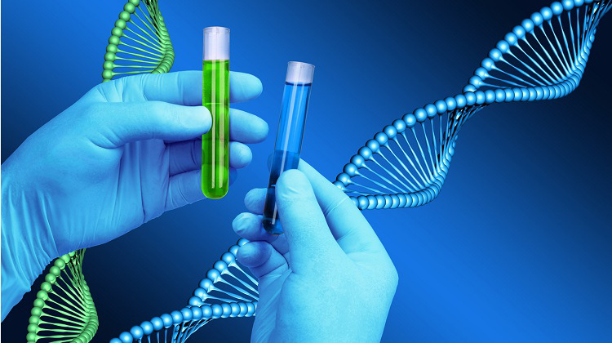
Aula Prática 2: Extração de DNA
Biologia Geral e Aplicada II (SHS 0378)
Professora: Dra. Maria Bernadete Amâncio Varesche
Técnica: Juliana Gonçalves
Monitor:
Francisco Rafael Sousa Freitas

Slide 2
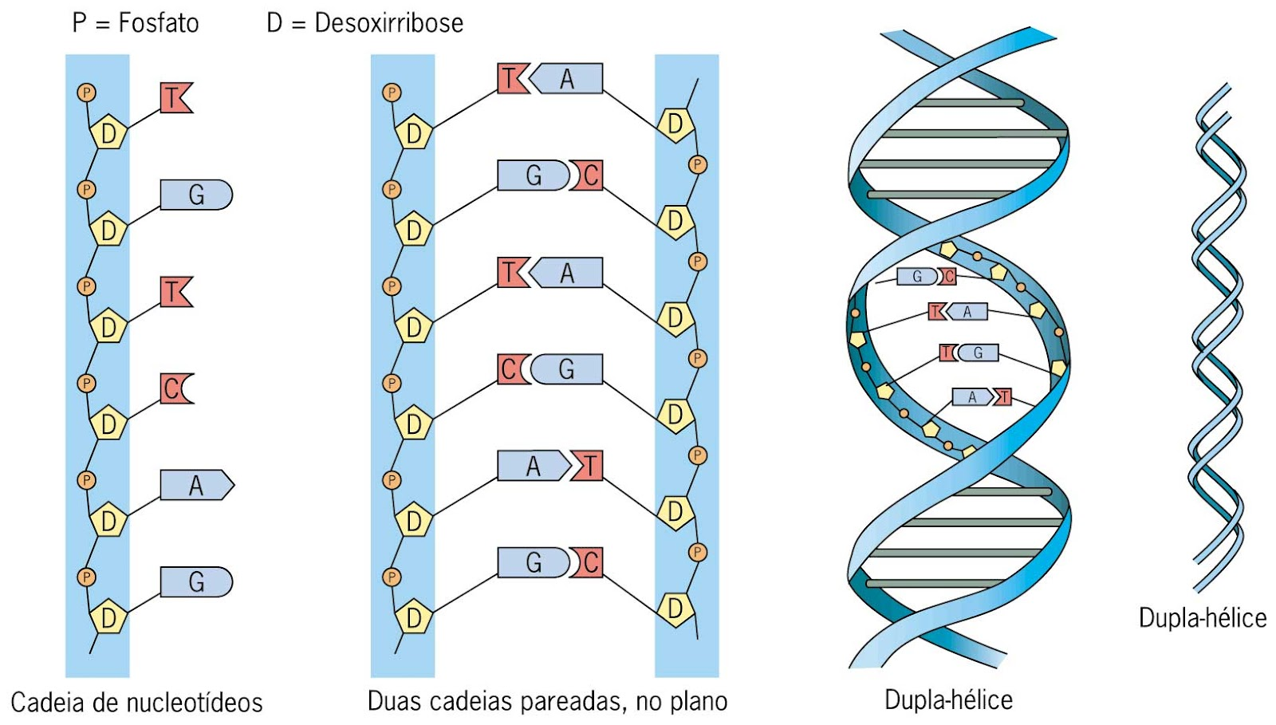
O que é o DNA?
O DNA é uma molécula orgânica que contêm as instruções que coordenam o funcionamento e desenvolvimentos dos organismos vivos.
Notes:
O DNA é um ácido nucléico que constitui o material genético da maioria dos seres vivos. Montamos a cadeia de nucleotídeos ligadas por ponte de hidrogênio formando a dupla-hélice na aula passada, e vimos que sua principal função é armazenar informações necessárias para construção de proteínas e RNAs.

Slide 3
Estrutura da molécula de DNA
Base
nitrogenada
Fosfato
Pentose
(açúcar)
Nucleotídeo

Slide 4
Estrutura da molécula de DNA - nucleotídeos

Slide 5
Estrutura da molécula de DNA
=

Slide 6
Estrutura da molécula de DNA

Slide 7
Estrutura da molécula de DNA

Slide 8
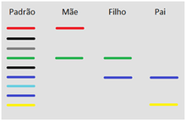
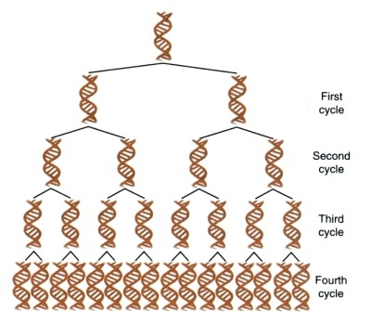
Por que extrair o DNA?
A extração e purificação do DNA é o primeiro passo para sua análise e manipulação.
Testes de paternidade;
Análises forenses;
Identificação de organismos
PCR
Notes:
Muitas pesquisas em biologia molecular começam com a extração e purificação de ácidos nucleicos. Seguida da reação polimerase em cadeia (PCR), replicação in vitro da fita molde, para obter uma concentração de DNA considerável. Seguida de sua análise por processos que serão ilustrados nas próximas práticas. (EXEMPLO da fábrica de skate).

Slide 9
Condições favoráveis para replicação
DNA molde
É o DNA alvo que será copiado, replicado, amplificado.
O que tem dentro do tubo?
Ingredientes (reagentes) necessários para que uma ou mais moléculas alvo sirvam como molde para no processo de amplificação.
Também há condições, como variação de temperatura, pH e concentração de sais que favorecem a manutenção da dinâmica da reação.
DNA polimerase
É a enzima capaz de utilizar uma fita molde de DNA para sintetizar (gerar) uma nova fita complementar
Nucleotídeos
São as unidades utilizadas pela DNA polimerase no processo de síntese das novas fitas
Reação de PCR
Primers
Pequenos fragmentos de DNA fita simples complementares e específicos às extremidades do fragmento alvo de DNA
Íon bivalente (Mg⁺²)
Cofator da enzima DNA polimerase

Slide 10
PCR – denaturação (passo 1)
95 ºC
25 ºC

Slide 11
PCR – Anelamento (passo 2)
C
C
G
A
T
A
T
C
G
G
95 ºC
60 ºC
T
T
A
A
G
C
T
T
A
A

Slide 12
PCR – Extensão (passo 3)
5’
3’
G
T
C
G
G
T
C
A
T
G
C
T
A
T
T
C
T
G
C
C
A
A
A
C
T
G
G
A
T
C
G
G
72 ºC
C
A
G
C
C
A
G
T
A
C
G
A
T
A
A
G
A
C
G
G
T
T
T
G
A
C
C
T
A
G
C
C
60 ºC
3’
5’
5’
3’
G
T
C
G
G
T
C
A
T
G
C
T
A
T
T
C
T
G
C
C
A
A
A
C
T
G
G
A
T
C
G
G
C
A
G
C
C
A
G
T
A
C
G
A
T
A
A
G
A
C
G
G
T
T
T
G
A
C
C
T
A
G
C
C
3’
5’

Slide 13
Ciclos da PCR
Os 3 passos de variação da temperatura da reação se repetem em ciclos - 30 a 50 vezes
00
01
02
03
04
05
40
DNA alvo
2 cópias
4 cópias
8 cópias
16 cópias
32 cópias
> 2 trilhões de cópias

Slide 14
You can simply impress your audience and add a unique zing and appeal to your Presentations. Easy to change colors, photos and Text. Get a modern PowerPoint Presentation that is beautifully designed. You can simply impress your audience and add a unique zing and appeal to your Presentations. Easy to change colors, photos and Text. Get a modern PowerPoint Presentation that is beautifully designed.
Modern Portfolio Presentation
Termociclador

Slide 15
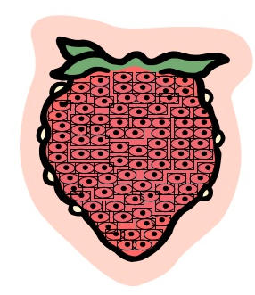
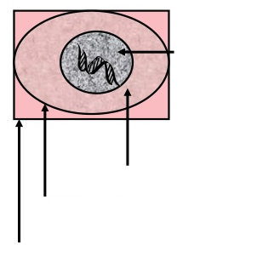
Como extrair o DNA?
Núcleo: DNA e proteínas
Citoplasma: Organelas (proteínas)
Membrana celular: Lipídeos e proteínas
Parede celular: Celulose e proteínas

Slide 16
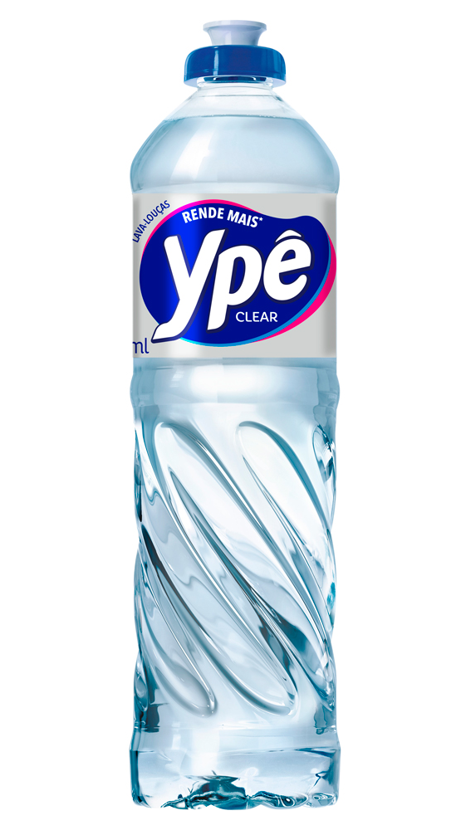
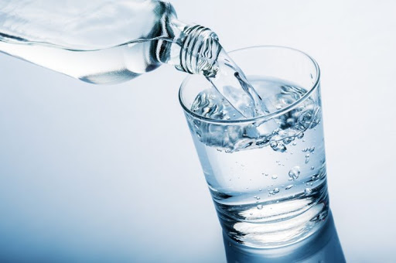
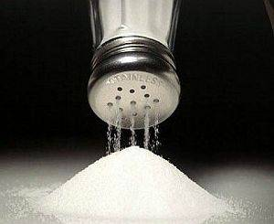
Solução de lise:
Detergente
Célula
+
+
900 mL
15 g
50 mL
Notes:
Detergente: desorganiza as membranas lipoproteicas das células, inclusive a carioteca, permitindo que os ácidos nucléicos sejam liberados na solução.

Slide 17
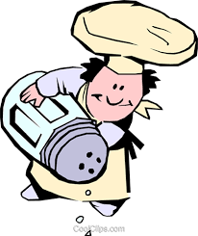
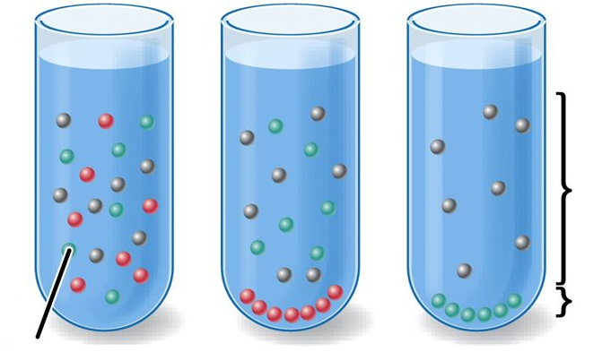
SOLUÇÃO DE LISE:
Sal de cozinha
Sobrenadante
Proteínas
Precipitado: Proteínas!!
Proteínas
Notes:
Sal de cozinha, desnaturação protéica, para melhor isolamento dos ácidos nucléicos. Detergente: tbm ajuda um pouco por desnaturar proteínas, dissociando o complexo ácidos nucléicos–proteínas.

Slide 18
Elevação da temperatura:
Aumento da eficiência de solubilização da membrana e desnaturação de DNAses.
Notes:
Desoxirribonuclease: presentes nos lisossomos e responsáveis pela degradação do DNA.

Slide 19
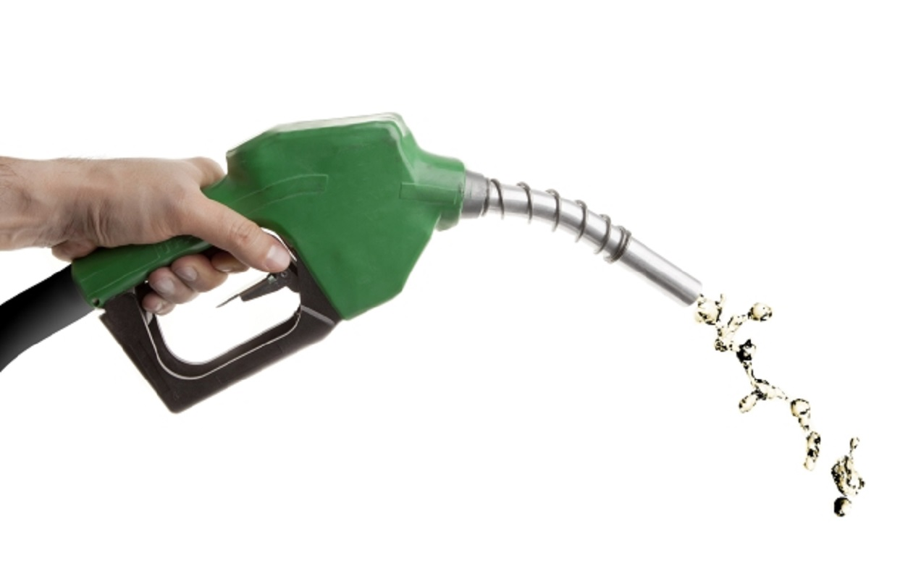
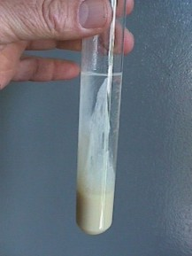
Precipitação do DNA
Etanol gelado
Notes:
Etanol gelado: tornar o DNA insolúvel e precipitá-lo.

Slide 20
Como extrair o DNA?
Agentes químicos:
Detergente: Solubilização de membranas celulares.
Sal: Precipitação de proteínas.
Etanol gelado: Precipitação do DNA.
Dissociam complexo:
Ácido nucléico - proteínas
Agentes físicos:
Elevação da temperatura: aumento da eficiência de solubilização da membrana e desnaturação de DNAses.

Slide 21
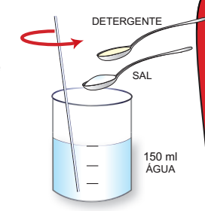
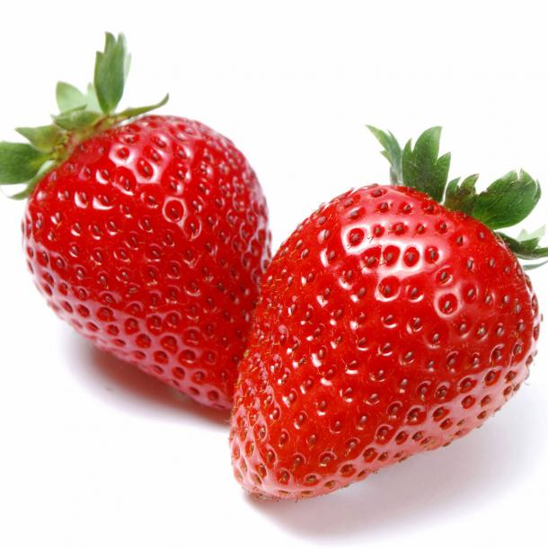
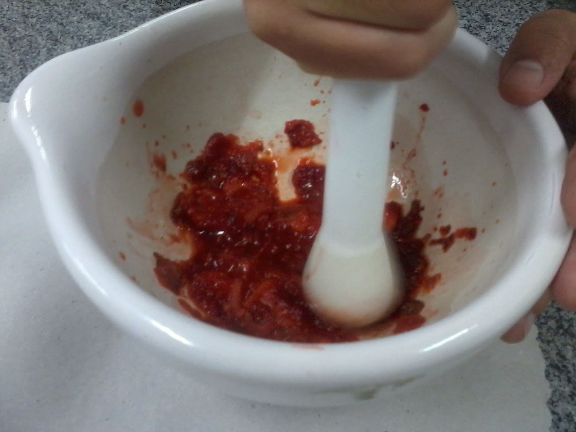
Procedimento:
Colocar 2 morangos dentro de um almofariz e acrescentar 10 ml da solução de lise.
Amassar os morangos com o pistilo.
Notes:
Passos da aula prática

Slide 22
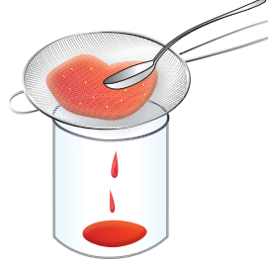
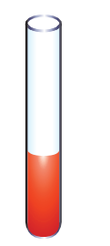
Procedimento:
Pressionar o morango macerado sobre uma peneira, que deve estar apoiada sobre uma placa de petri.
Transferir a solução para um tubo Falcon de 50 ml.
Notes:
Passos da aula prática

Slide 23
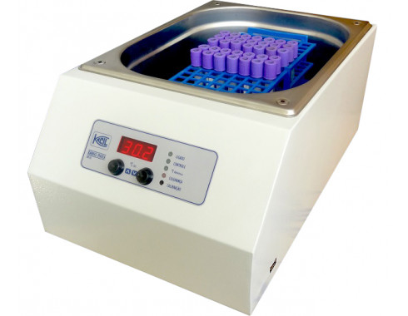
Procedimento:
Colocar a amostra em banho maria a 60°C por 10 minutos.
60.0°
Notes:
Passos da aula prática

Slide 24
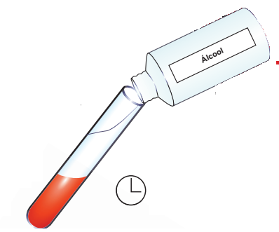
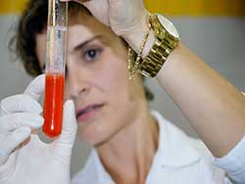
Procedimento:
Acrescentar 10 ml de álcool gelado e homogeneizar delicadamente até a formação de uma “nuvem” branca (DNA) na fase alcoólica.
Com o auxílio de uma alça de transferência enovelar o DNA e removê-lo.
Notes:
Passos da aula prática

Slide 25
vídeo:
Notes:
Passos da aula prática

Slide 26
Perguntas???
Notes:
Passos da aula prática

